Slide 1


Esélyt adunk, közösséget teremtünk
A Békés Megyei Sclerosis Multiplexes Emberek Közhasznú Szervezete és
a Dél-alföldi Wellness Egyesület társadalmi felelősségvállalási programja
SUSCOMNET – Fenntartható városok
Társadalmi befogadás és fenntartható közösségek a testvértelepüléseken
Szabó Marianna
2025. november 14.

Slide 2
Missziónk
Hiszünk abban, hogy minden ember értékes, az egymásra figyelés összeköt bennünket
Az egészséges élet és a lelki egyensúly mindenki számára elérhető kell legyen
A harmonikus életvitel nem luxus, hanem az egészséges, kiegyensúlyozott életvezetés része, közösségi életforma

Slide 3
Esélyt teremtünk és együttműködéssel segítünk az esélyegyenlőség útján
Szervezeteink évtizedek óta ezért a célért dolgoznak, mert hiszünk abban, hogy a helyi közösségek és a civil társadalom értékadó és értékteremtő ereje formálja az egészségesebb, összetartóbb társadalmat

Slide 4
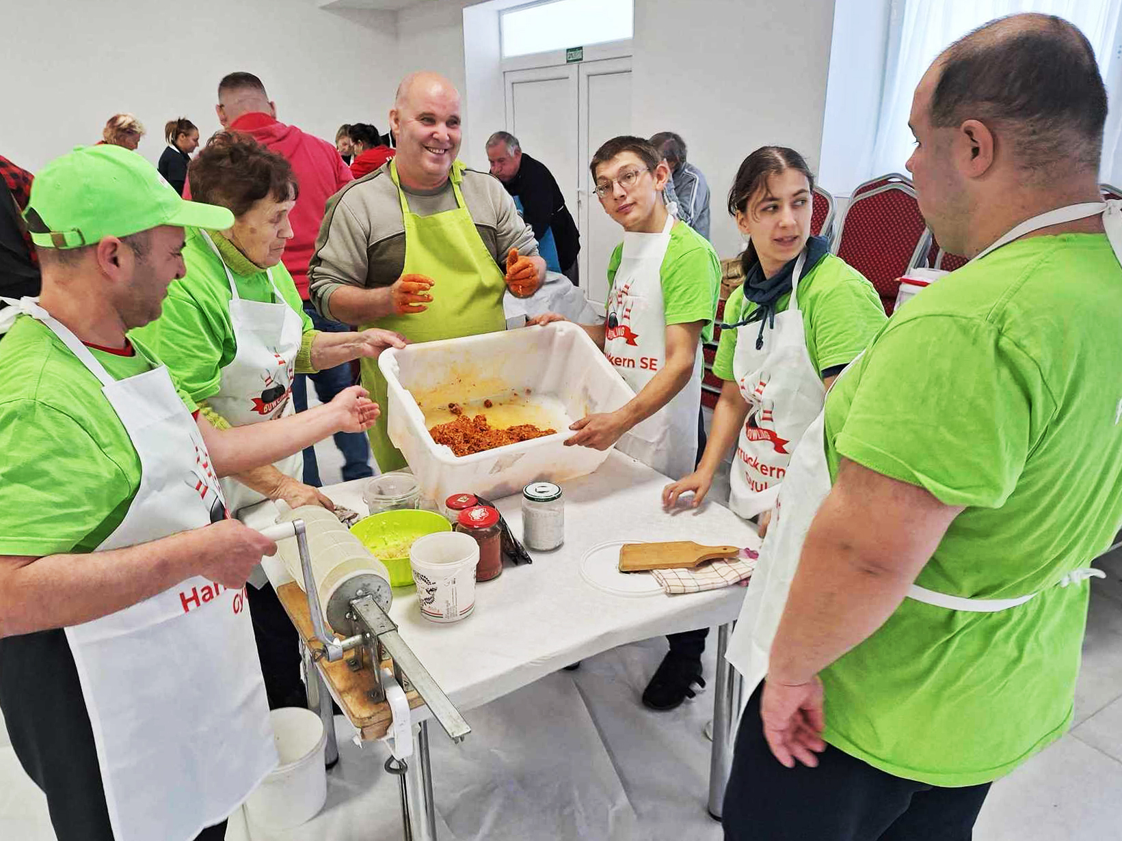
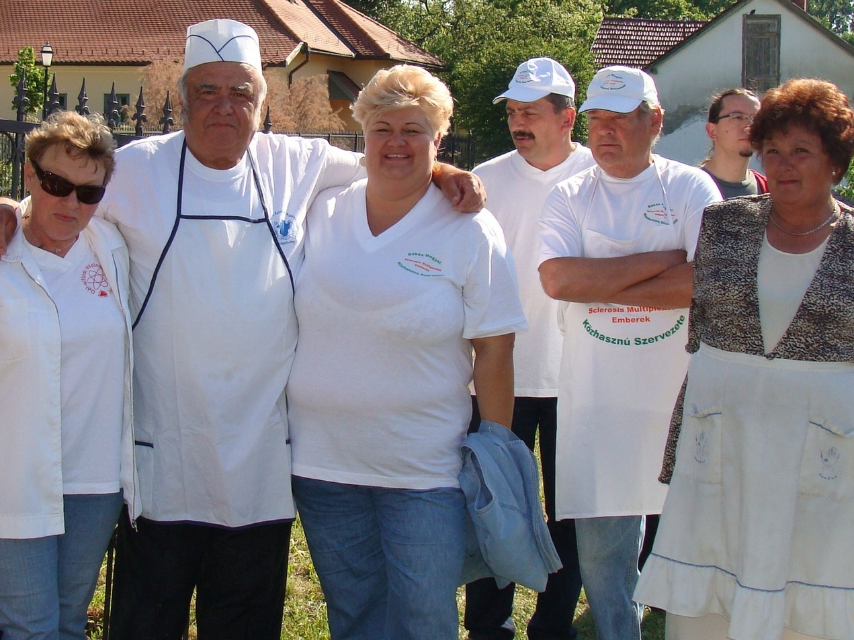
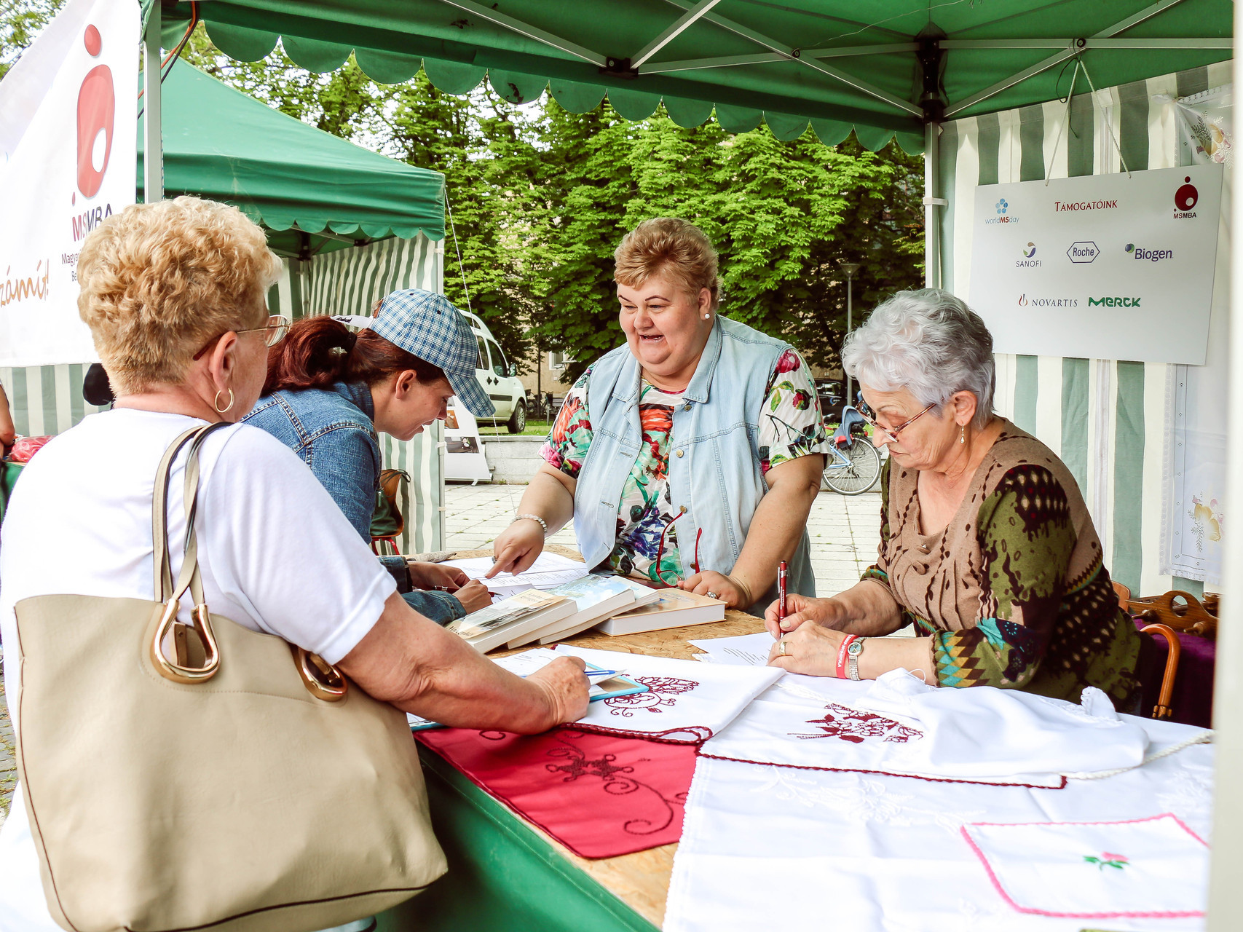
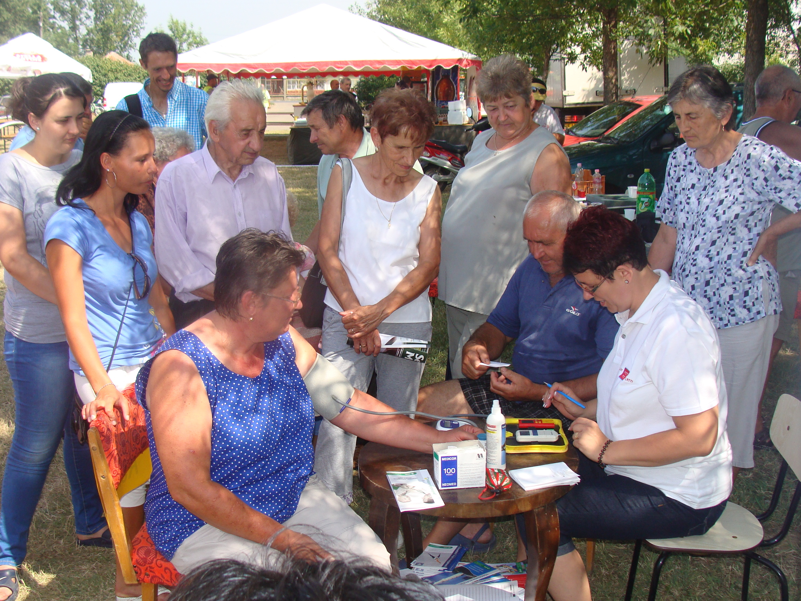
Részvétel a helyi civil életben
Állandó jelenlét helyi és regionális programokon
Civil napok, esélyegyenlőségi és egészségprogramok
Partnerség önkormányzatokkal és közösségekkel

Slide 5
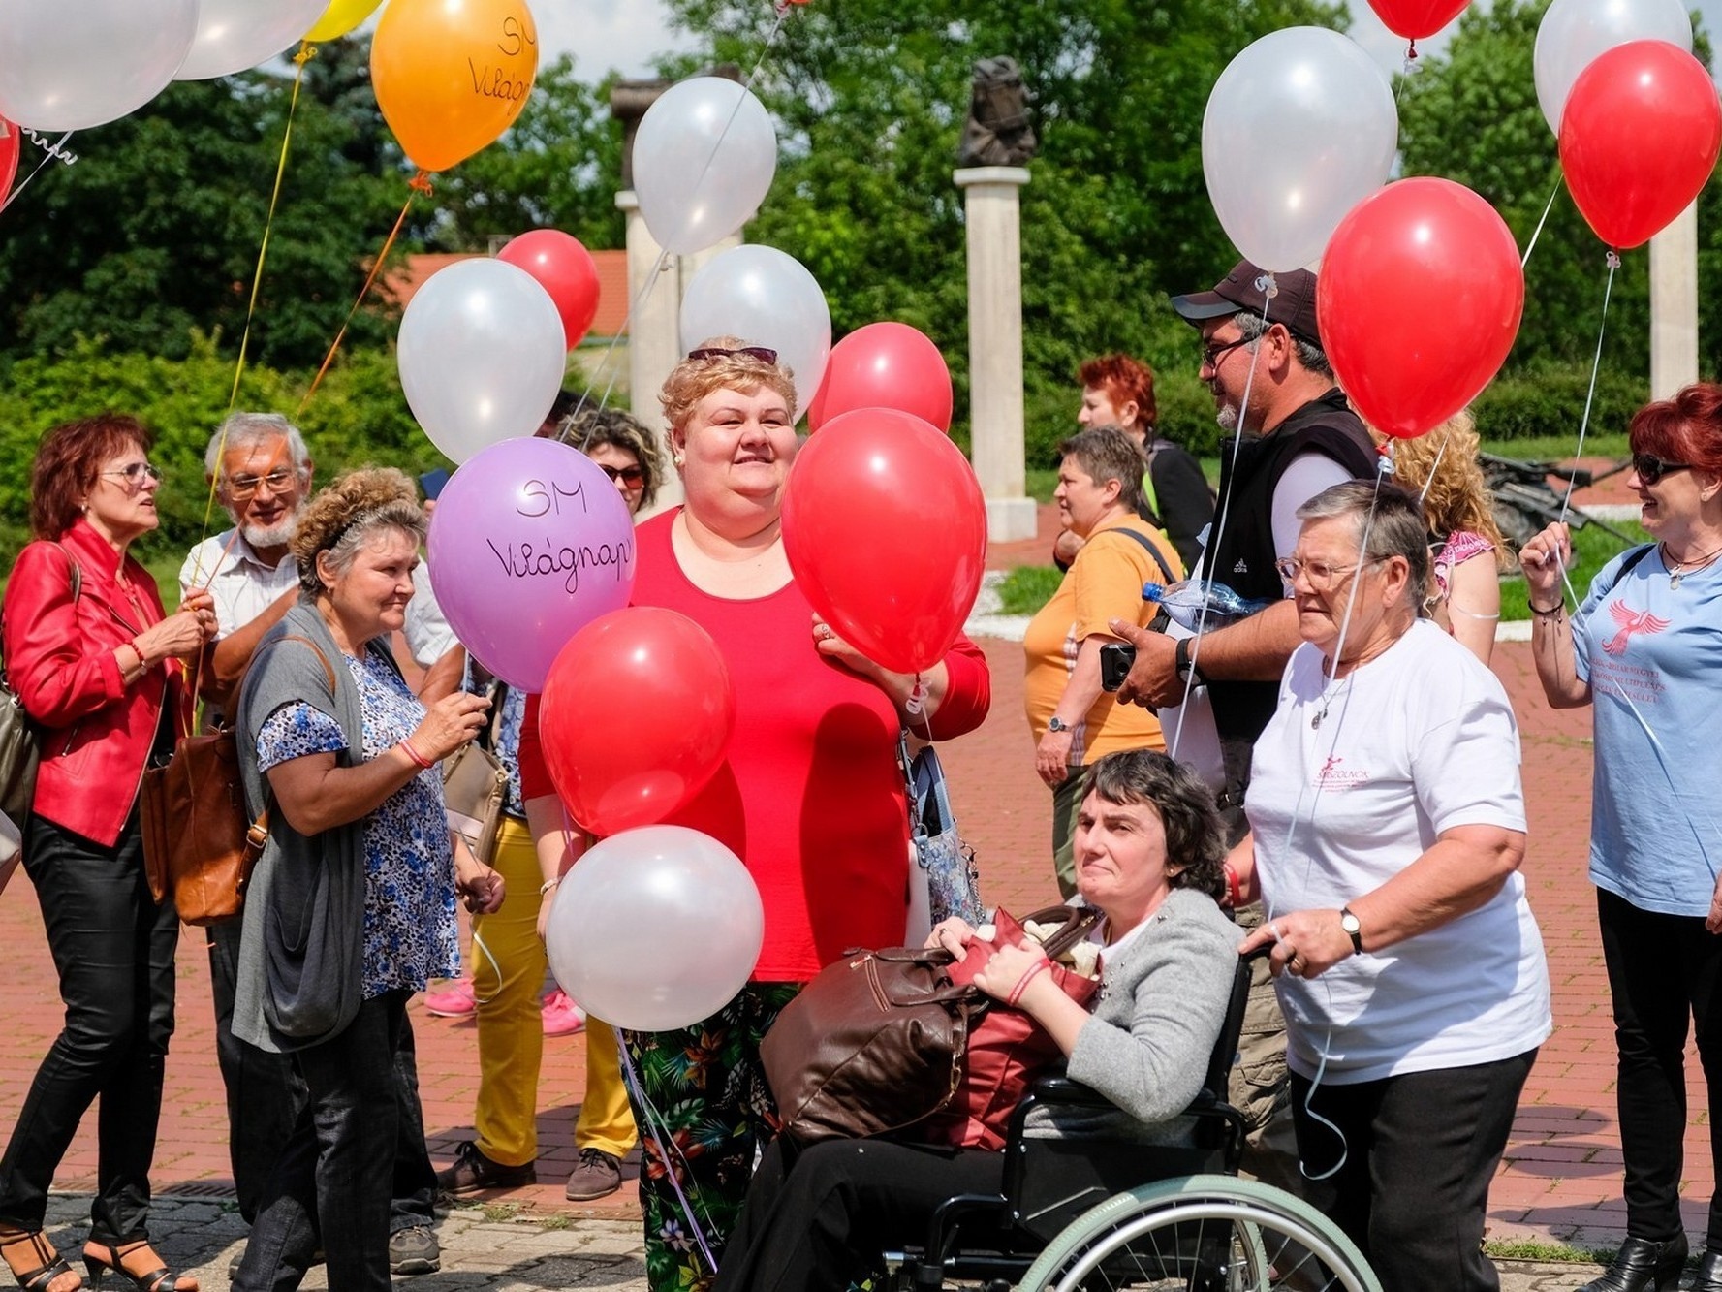
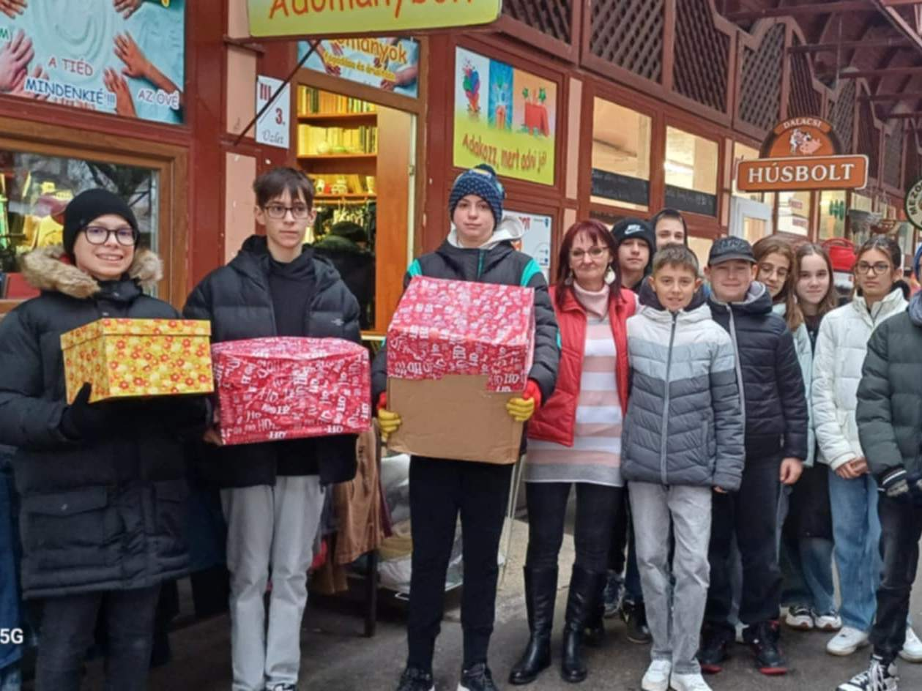
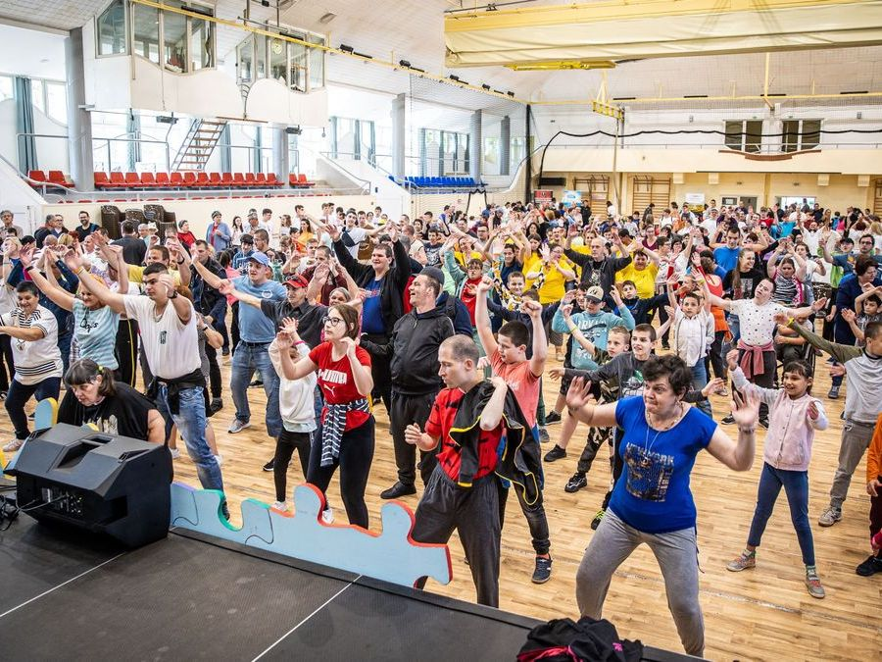
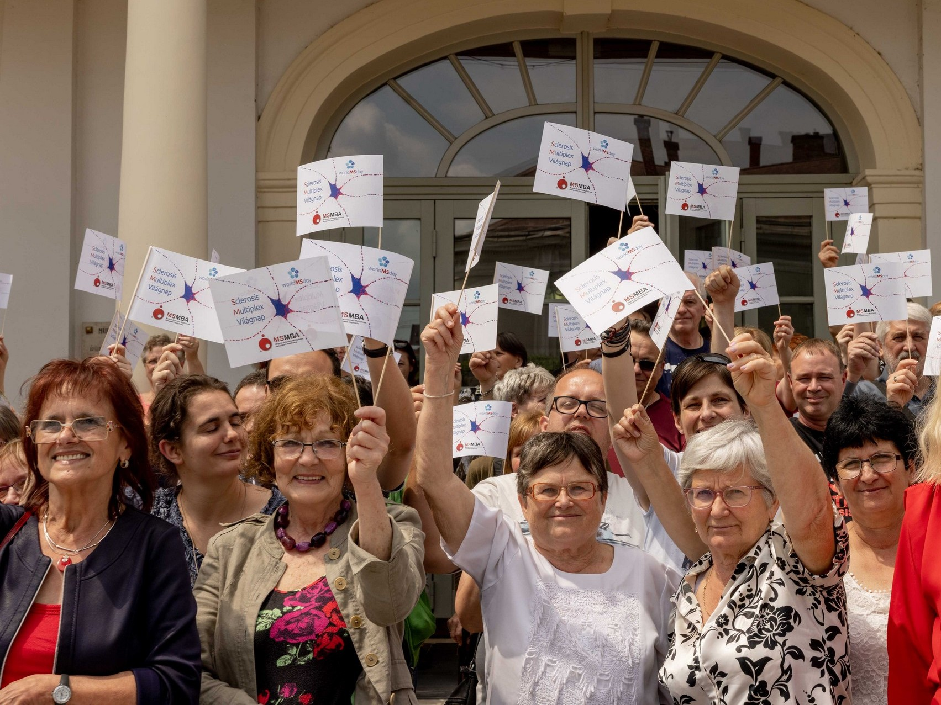
Érzékenyítés, társadalmi tudatformálás
Kampányok és nyilvános programok szervezése
A fogyatékkal élők és betegek láthatóságának erősítése
Pozitív példák bemutatása

Slide 6
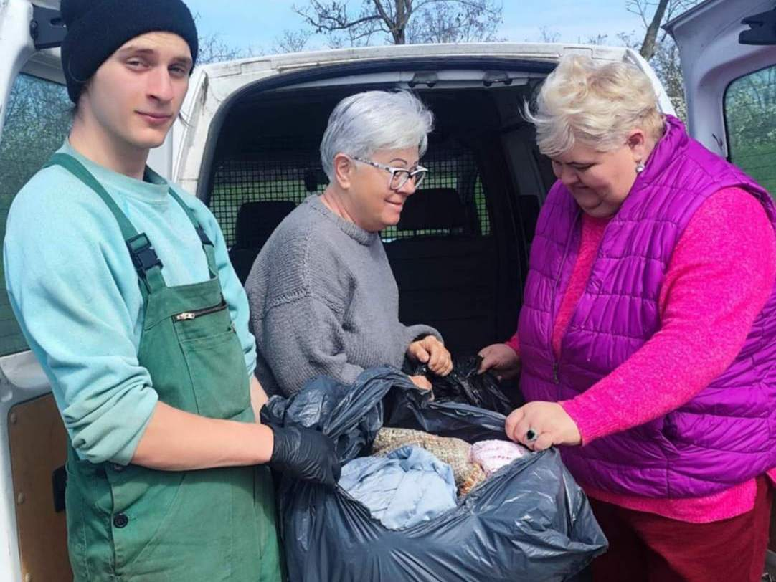
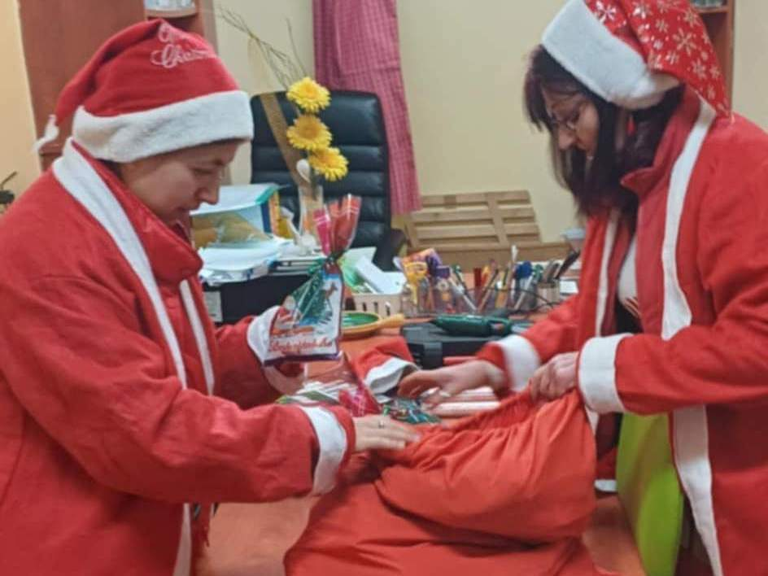
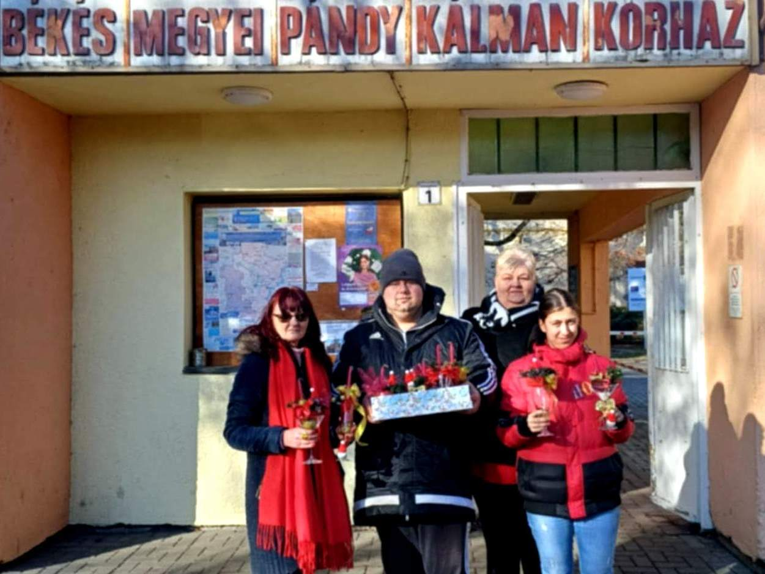
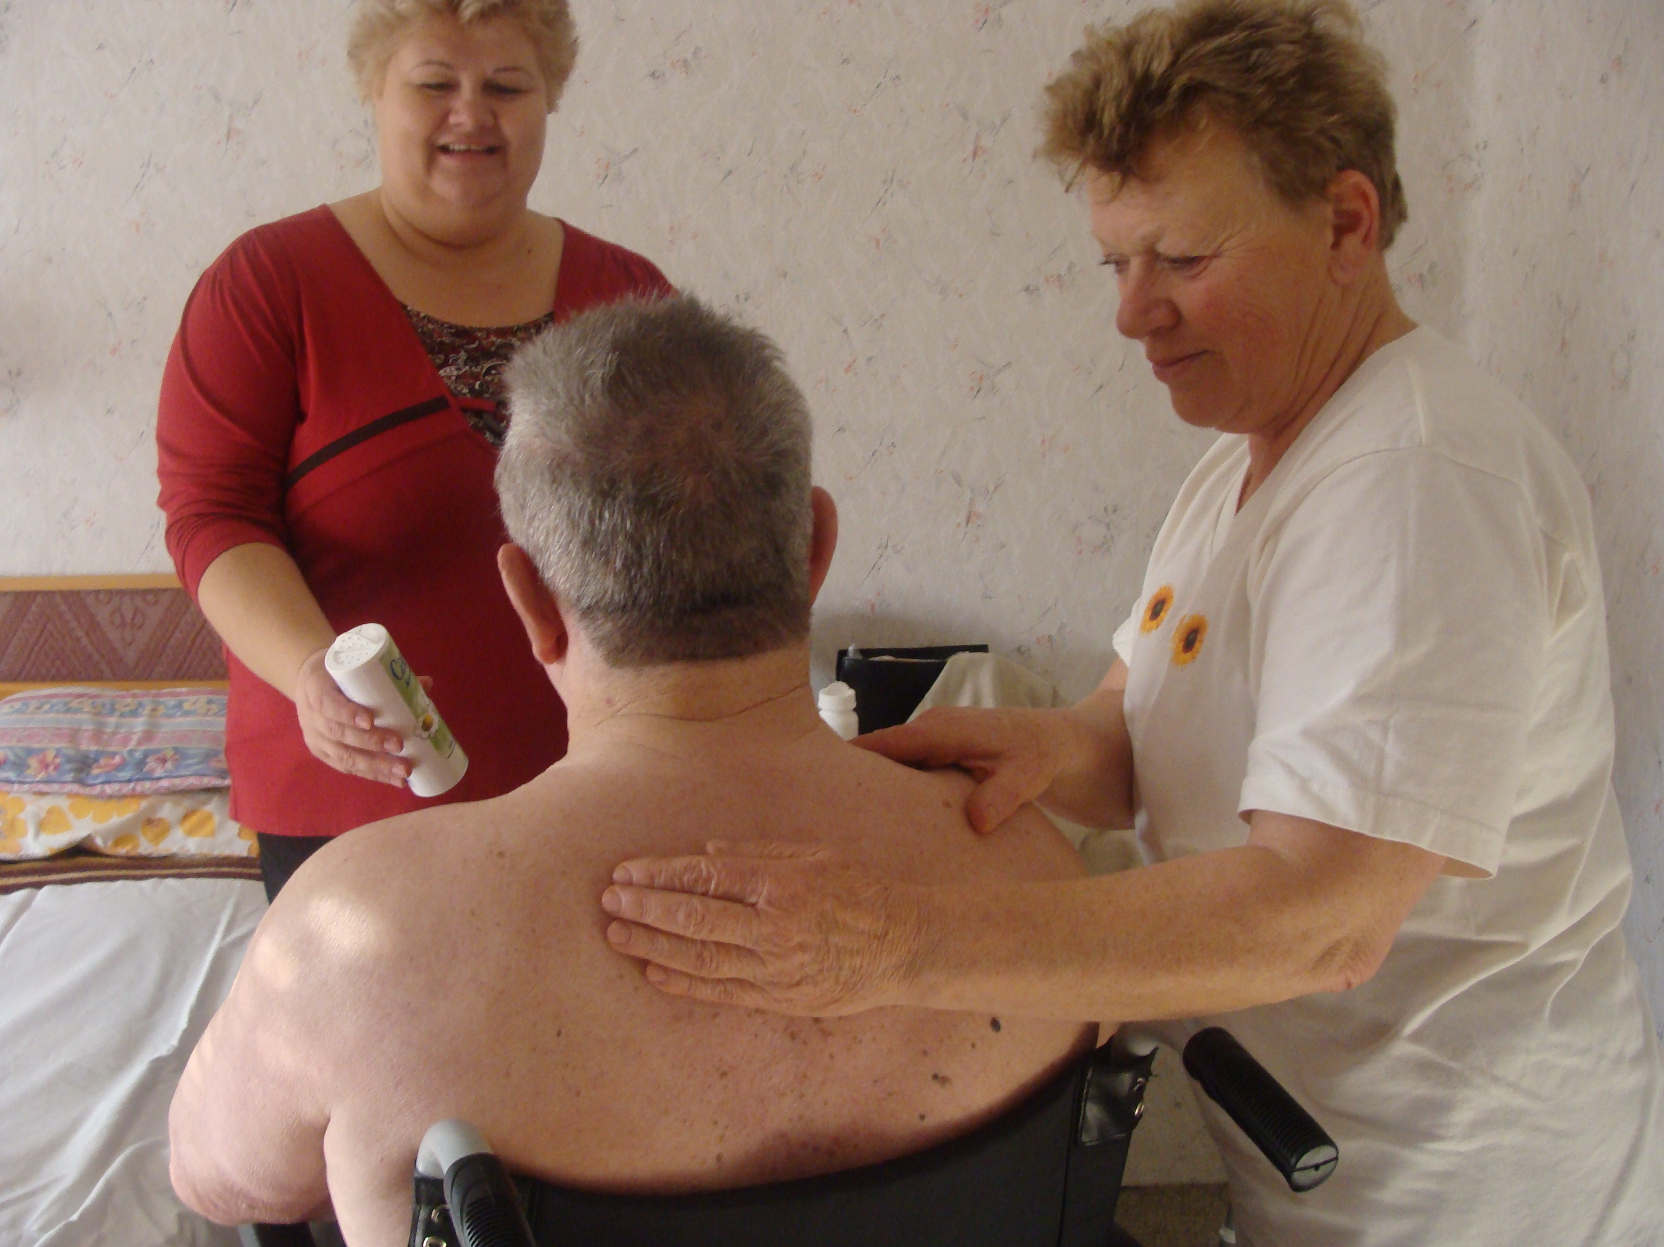
Szociális segítségnyújtás, önkéntesség
Támogatás krízishelyzetbenélőknek
Tartós kapcsolatok a segítő és segített között
A közösségi felelősségvállalás erősítése

Slide 7
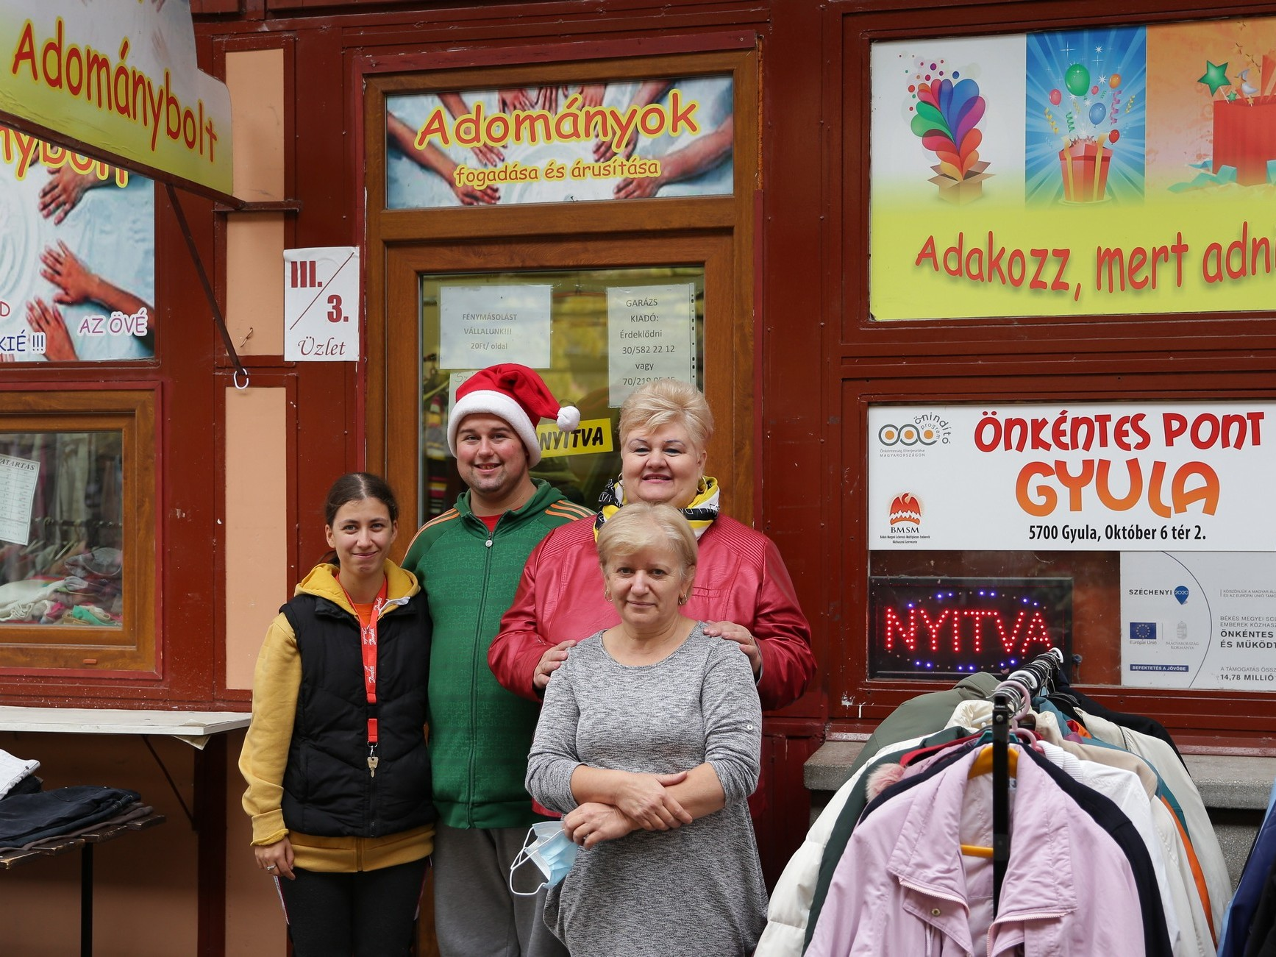
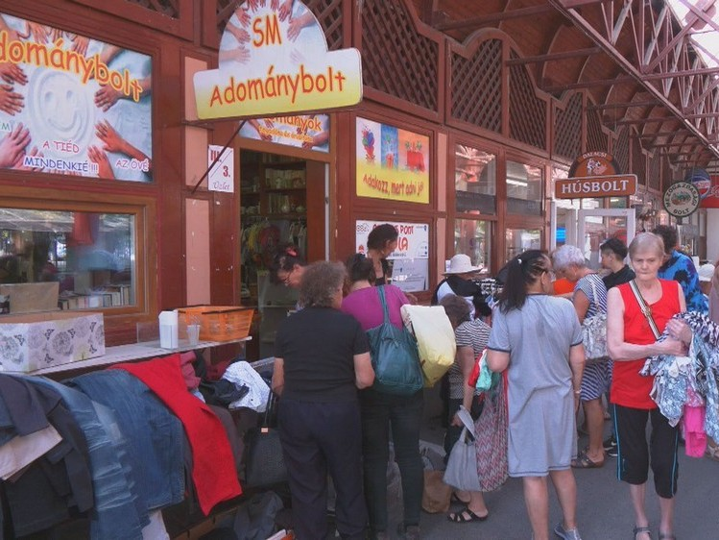
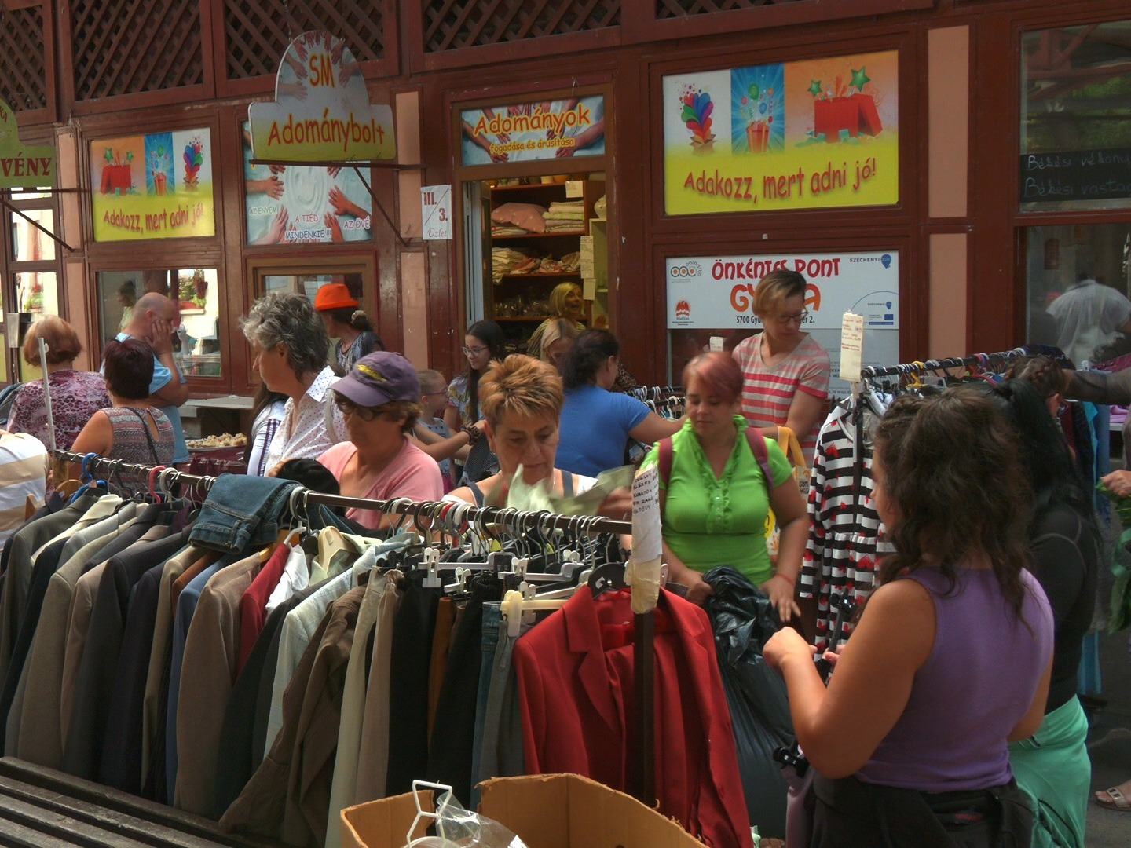
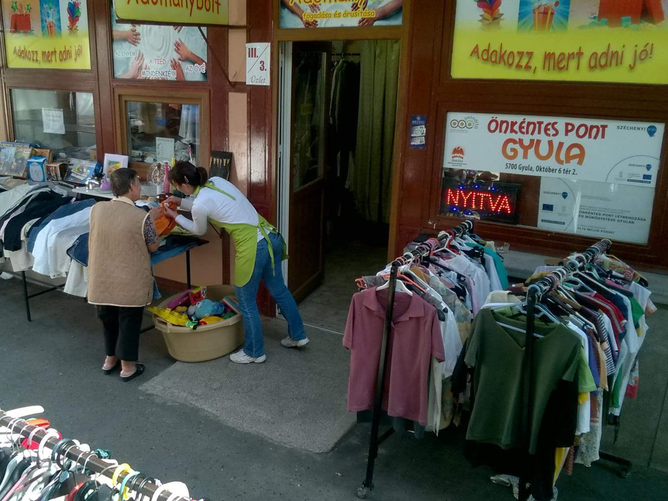
SM Adománybolt
2014-ben indult mintaprojekt, országos úttörő kezdeményezés
Kettős cél: SM betegek támogatása és szociális segítségnyújtás
Szeretet Szombat akciók, közösségi adománygyűjtés

Slide 8
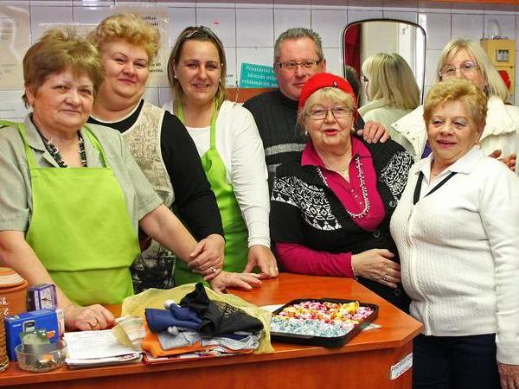
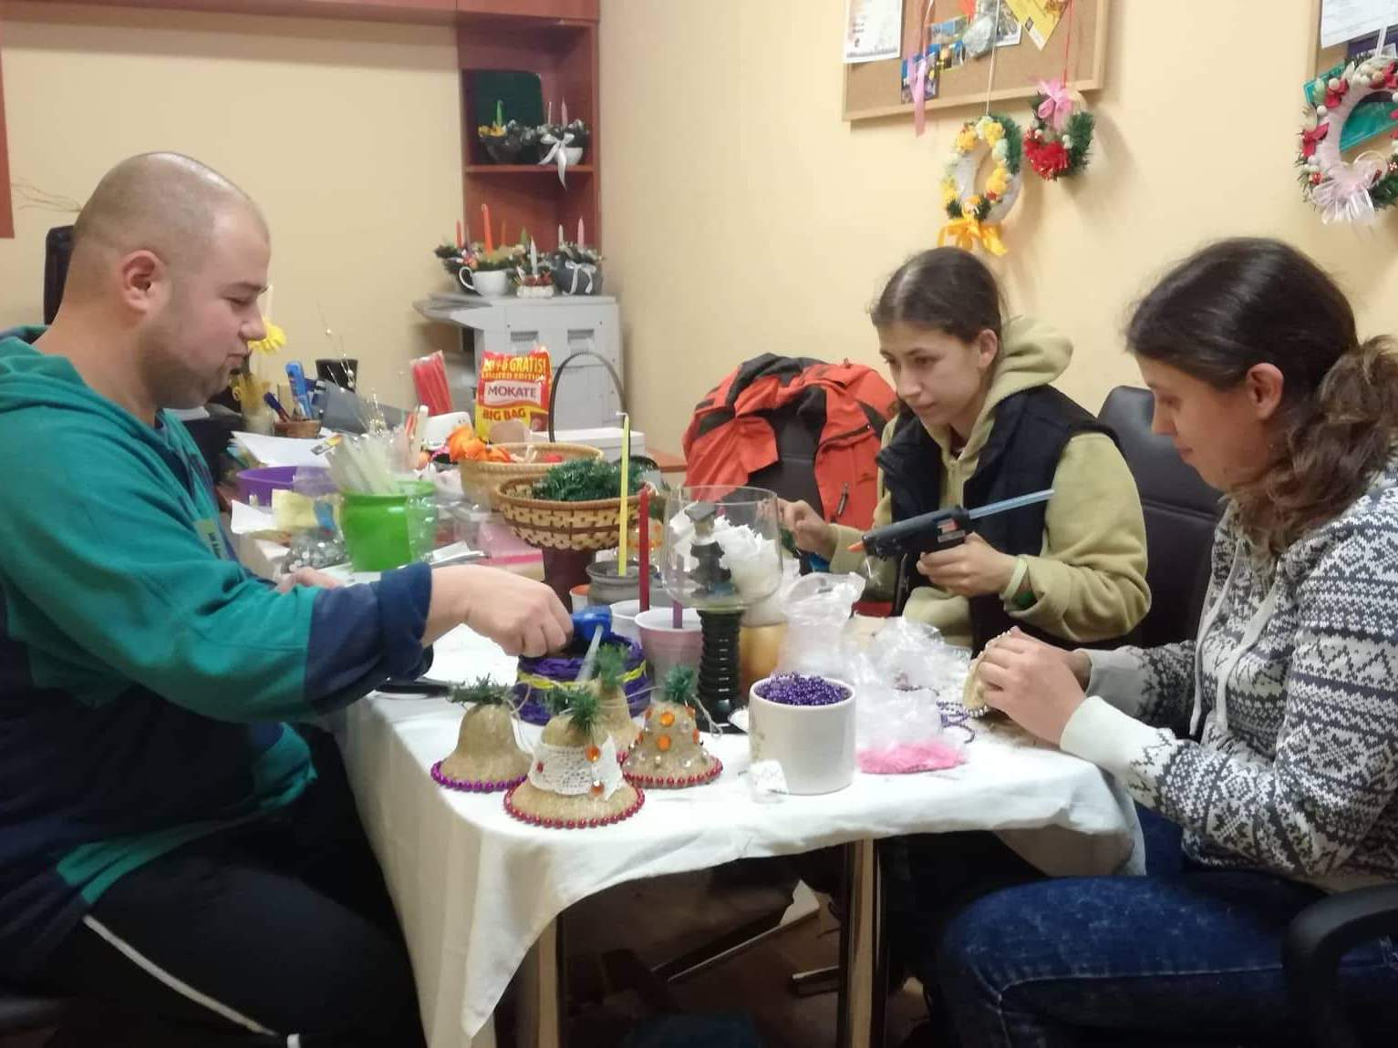
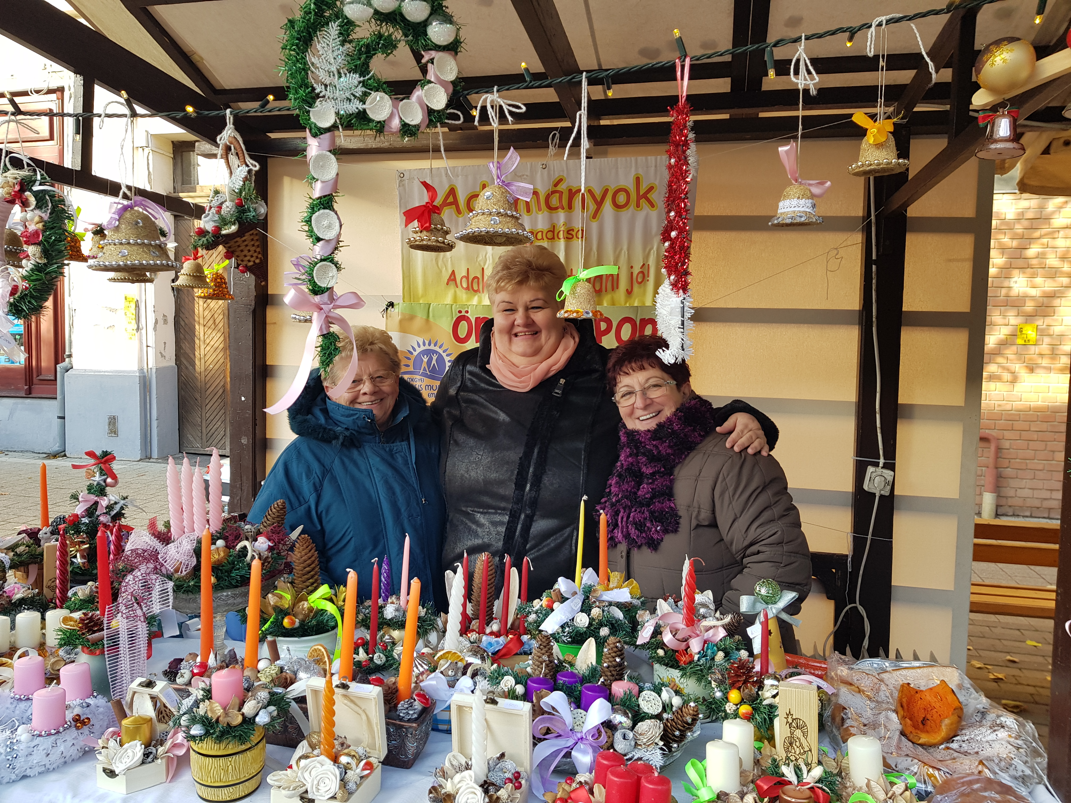
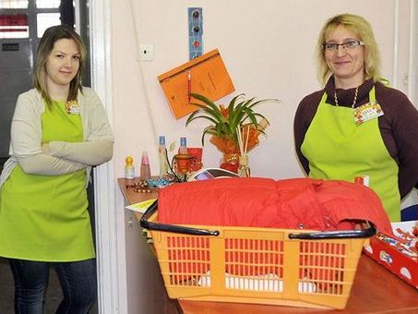
Munkahelyteremtés
SM betegek, megváltozott munkaképességű és fogyatékkal élő emberek munkaerőpiaci integrációja
Támogatott foglalkoztatás (mentorálás, egyéni felkészítés, beilleszkedés segítés)
Munkáltatói partnerség és rugalmas munkavégzés

Slide 9
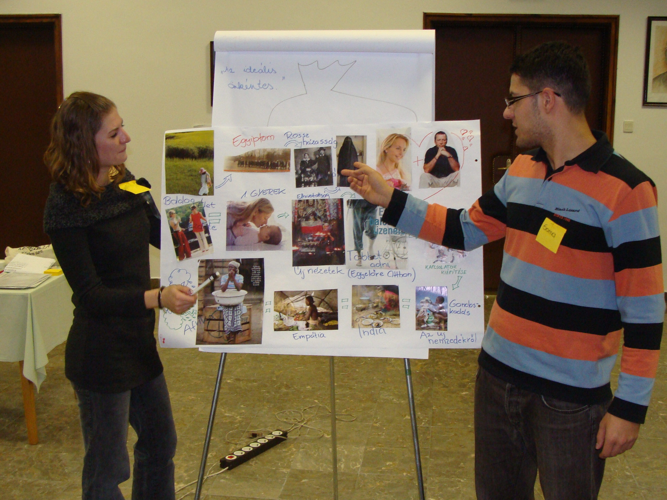
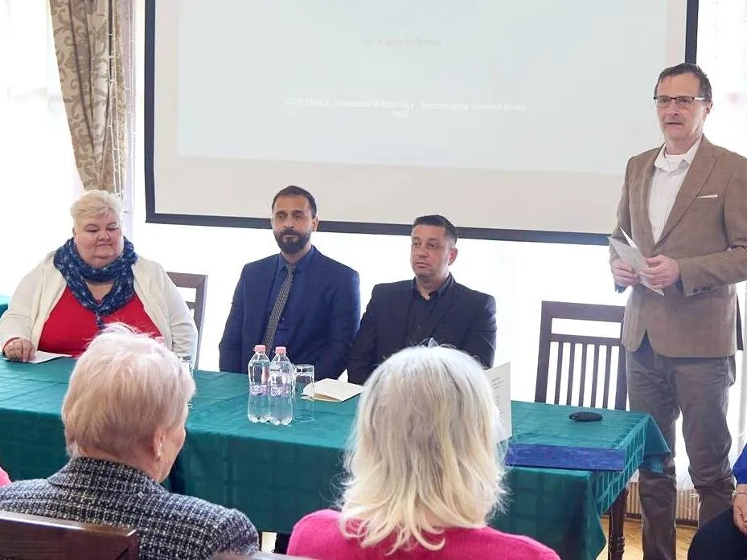
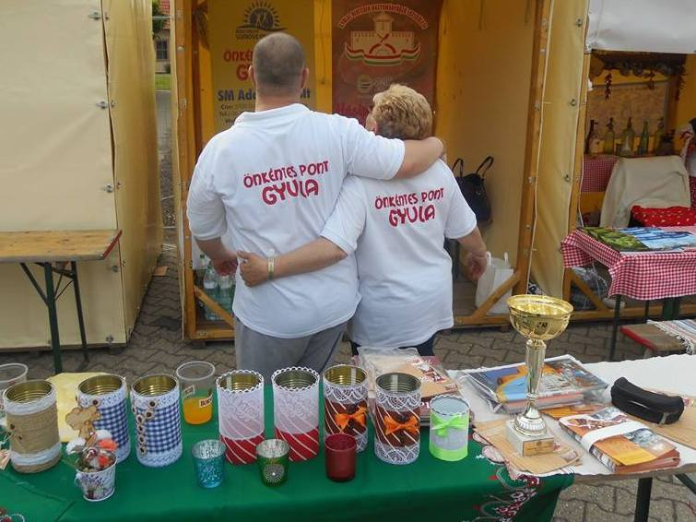
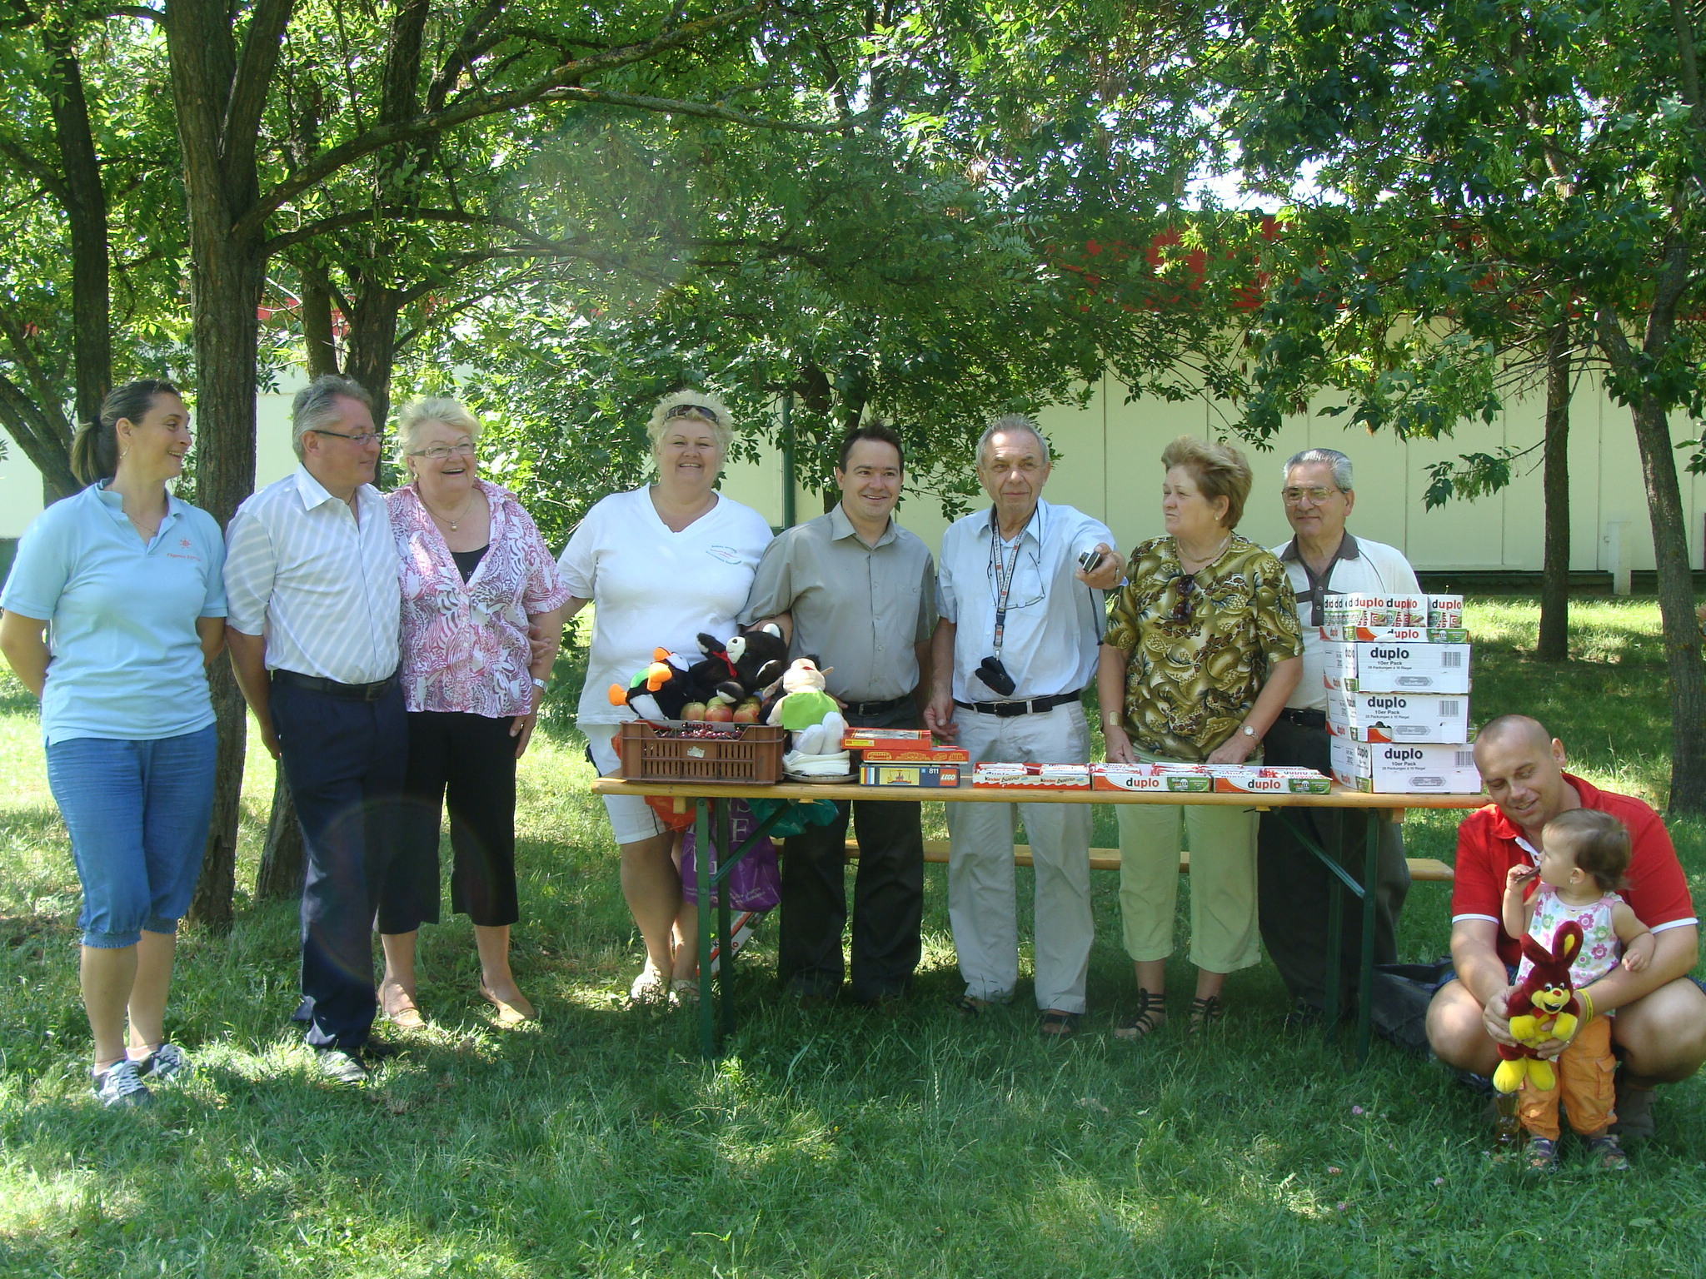
SM Önkéntespont
Önkéntesek toborzása, képzése, mentorálása
Közösségépítés és társadalmi szolidaritás erősítése
Több ezer óra önkéntes segítségnyújtás rászorulóknál

Slide 10
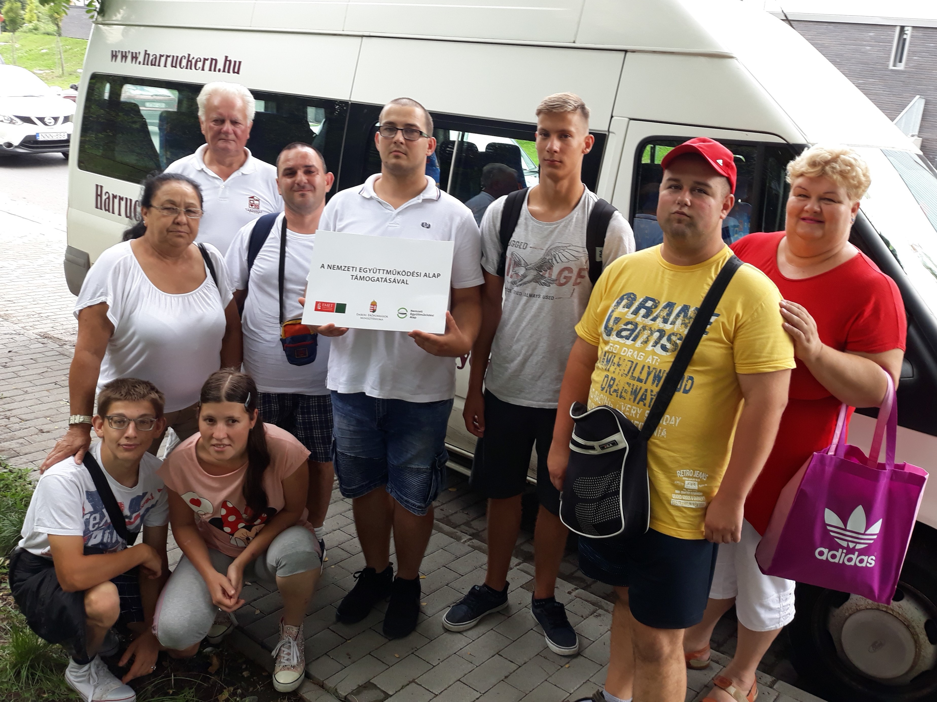
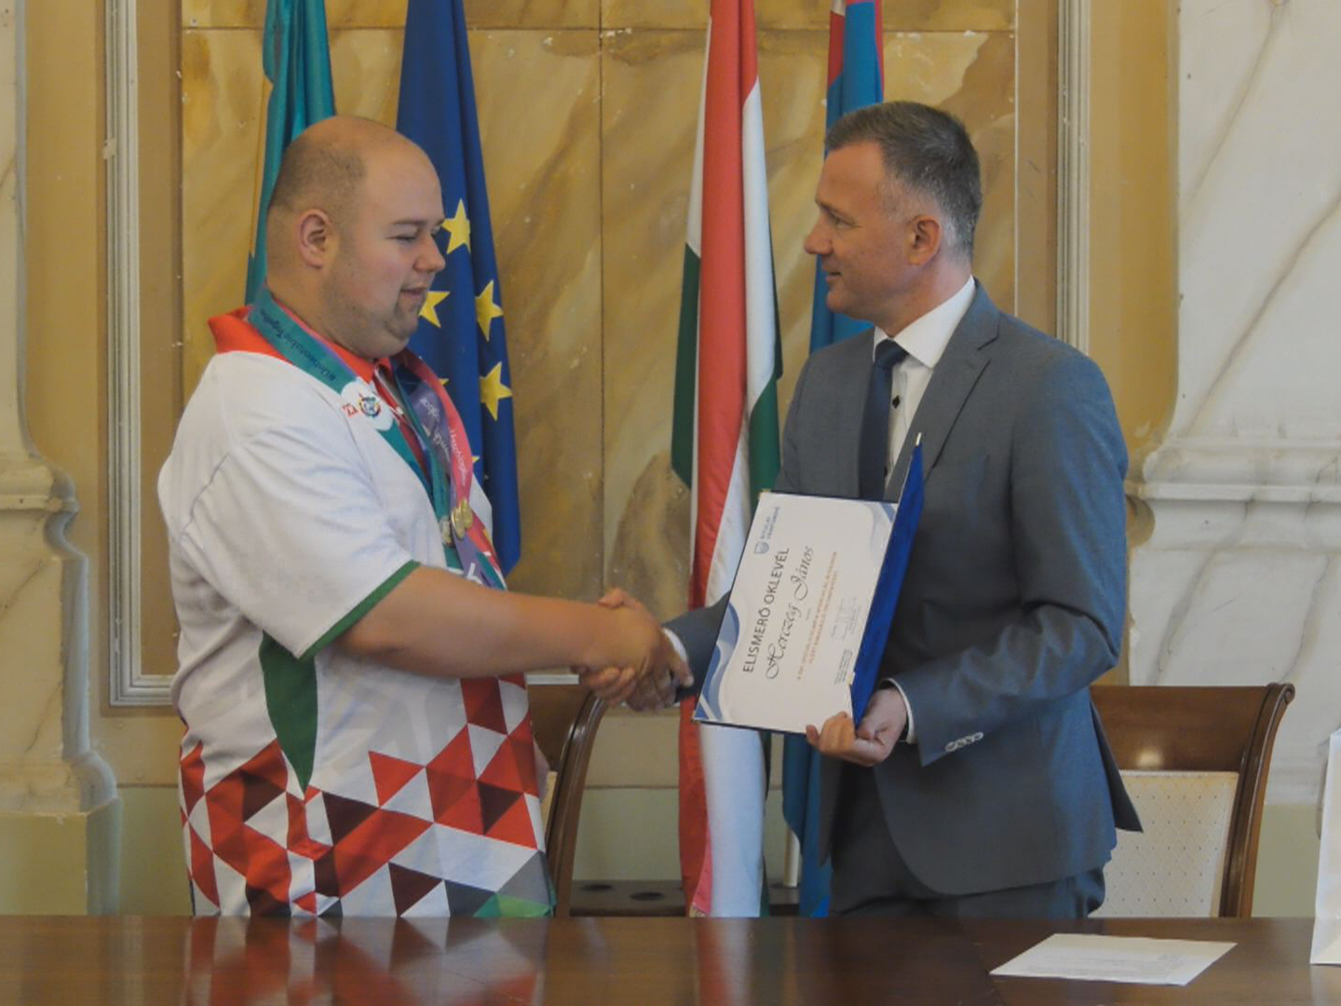
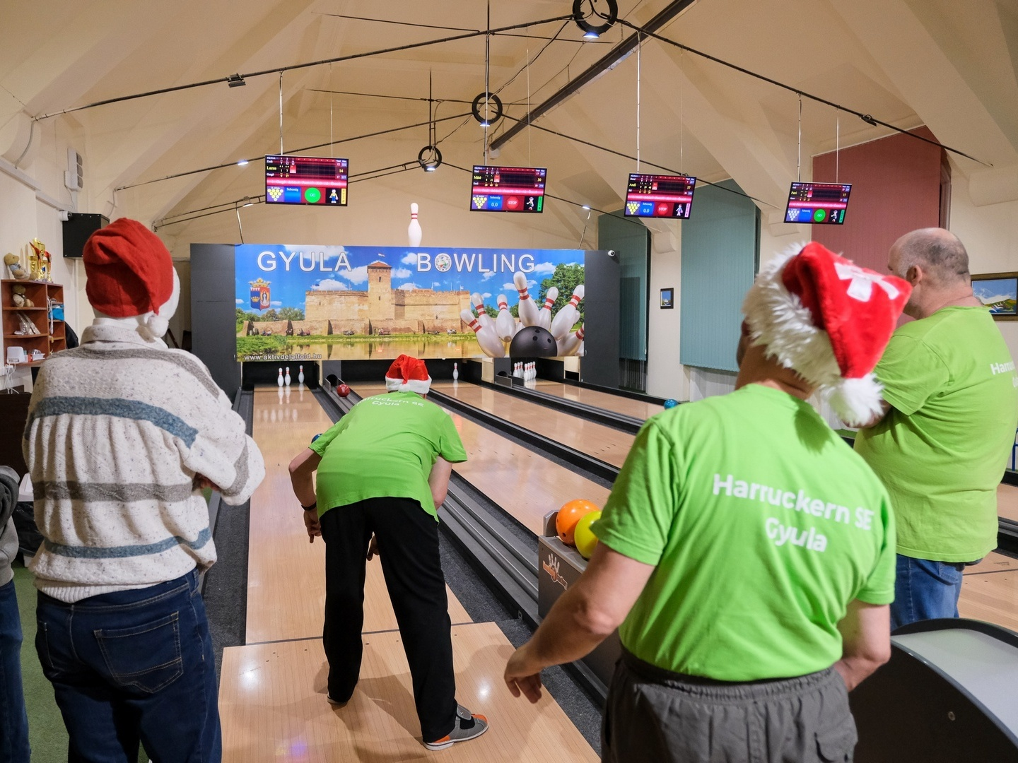
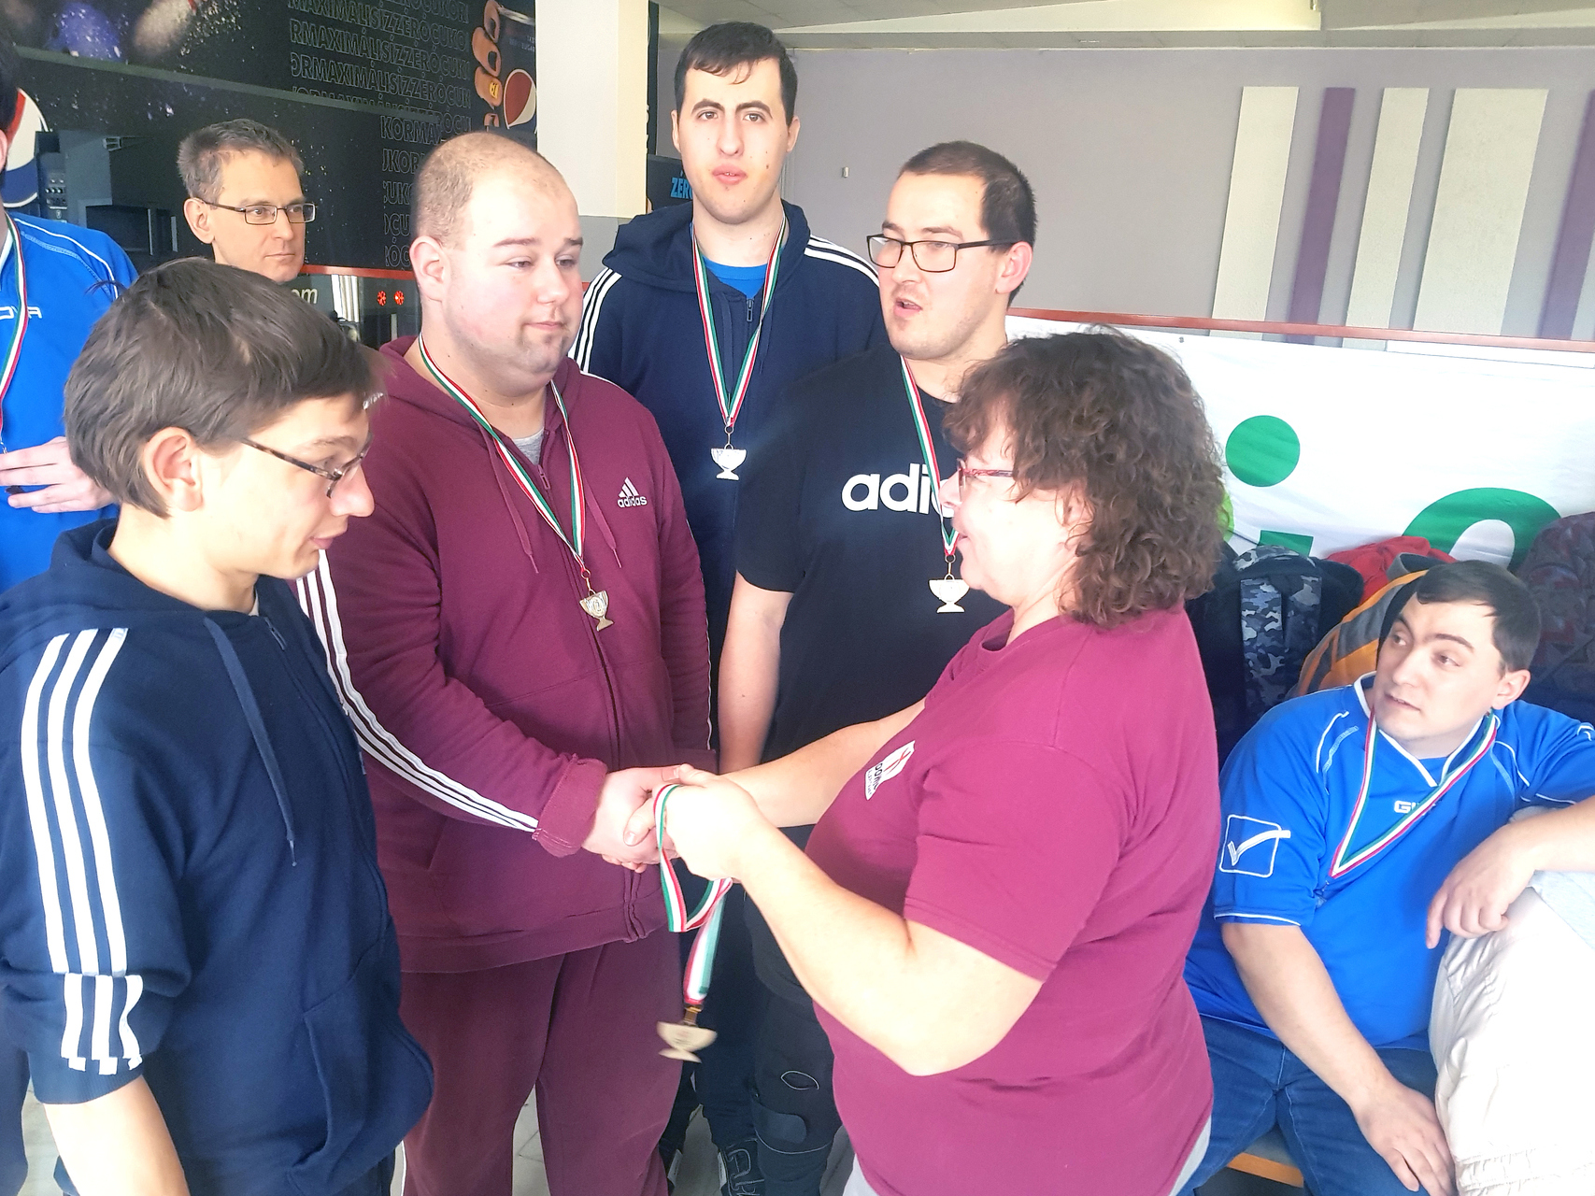
A sérült fiatalok esélyegyenlőségéért
Hazai és nemzetközi bowlingsikerek
Integráció és elfogadás támogatása
Közös sport- és szabadidős programok
Együttműködés iskolákkal, intézményekkel

Slide 11
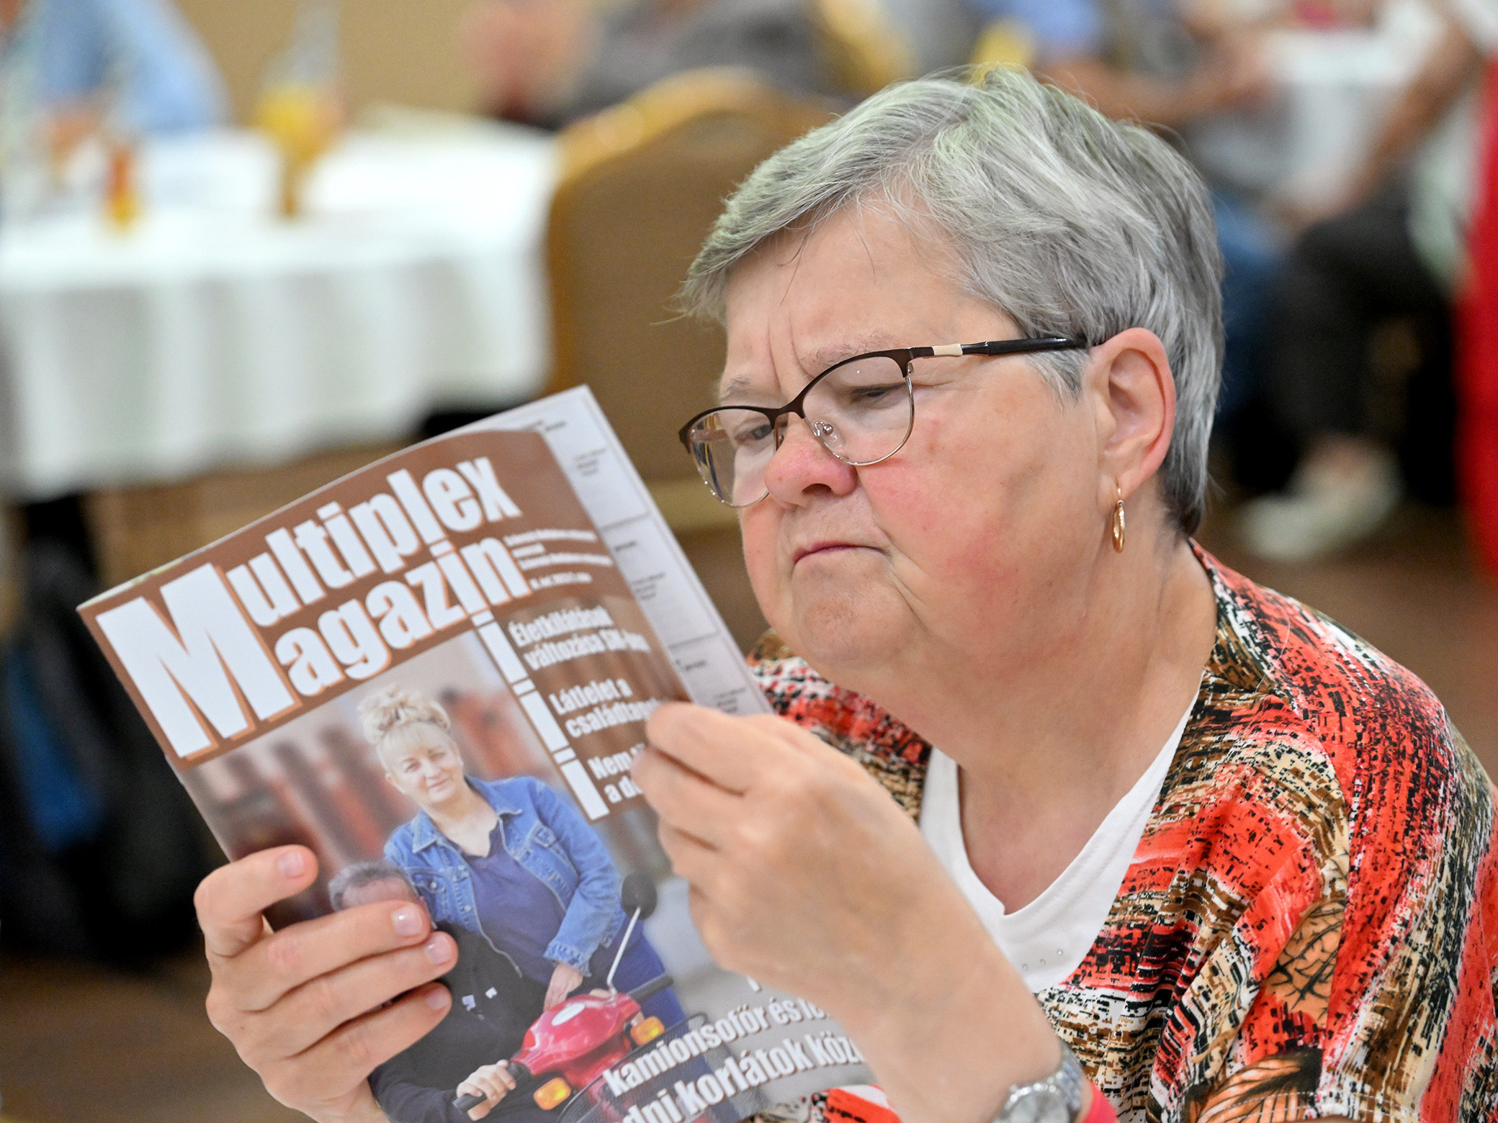
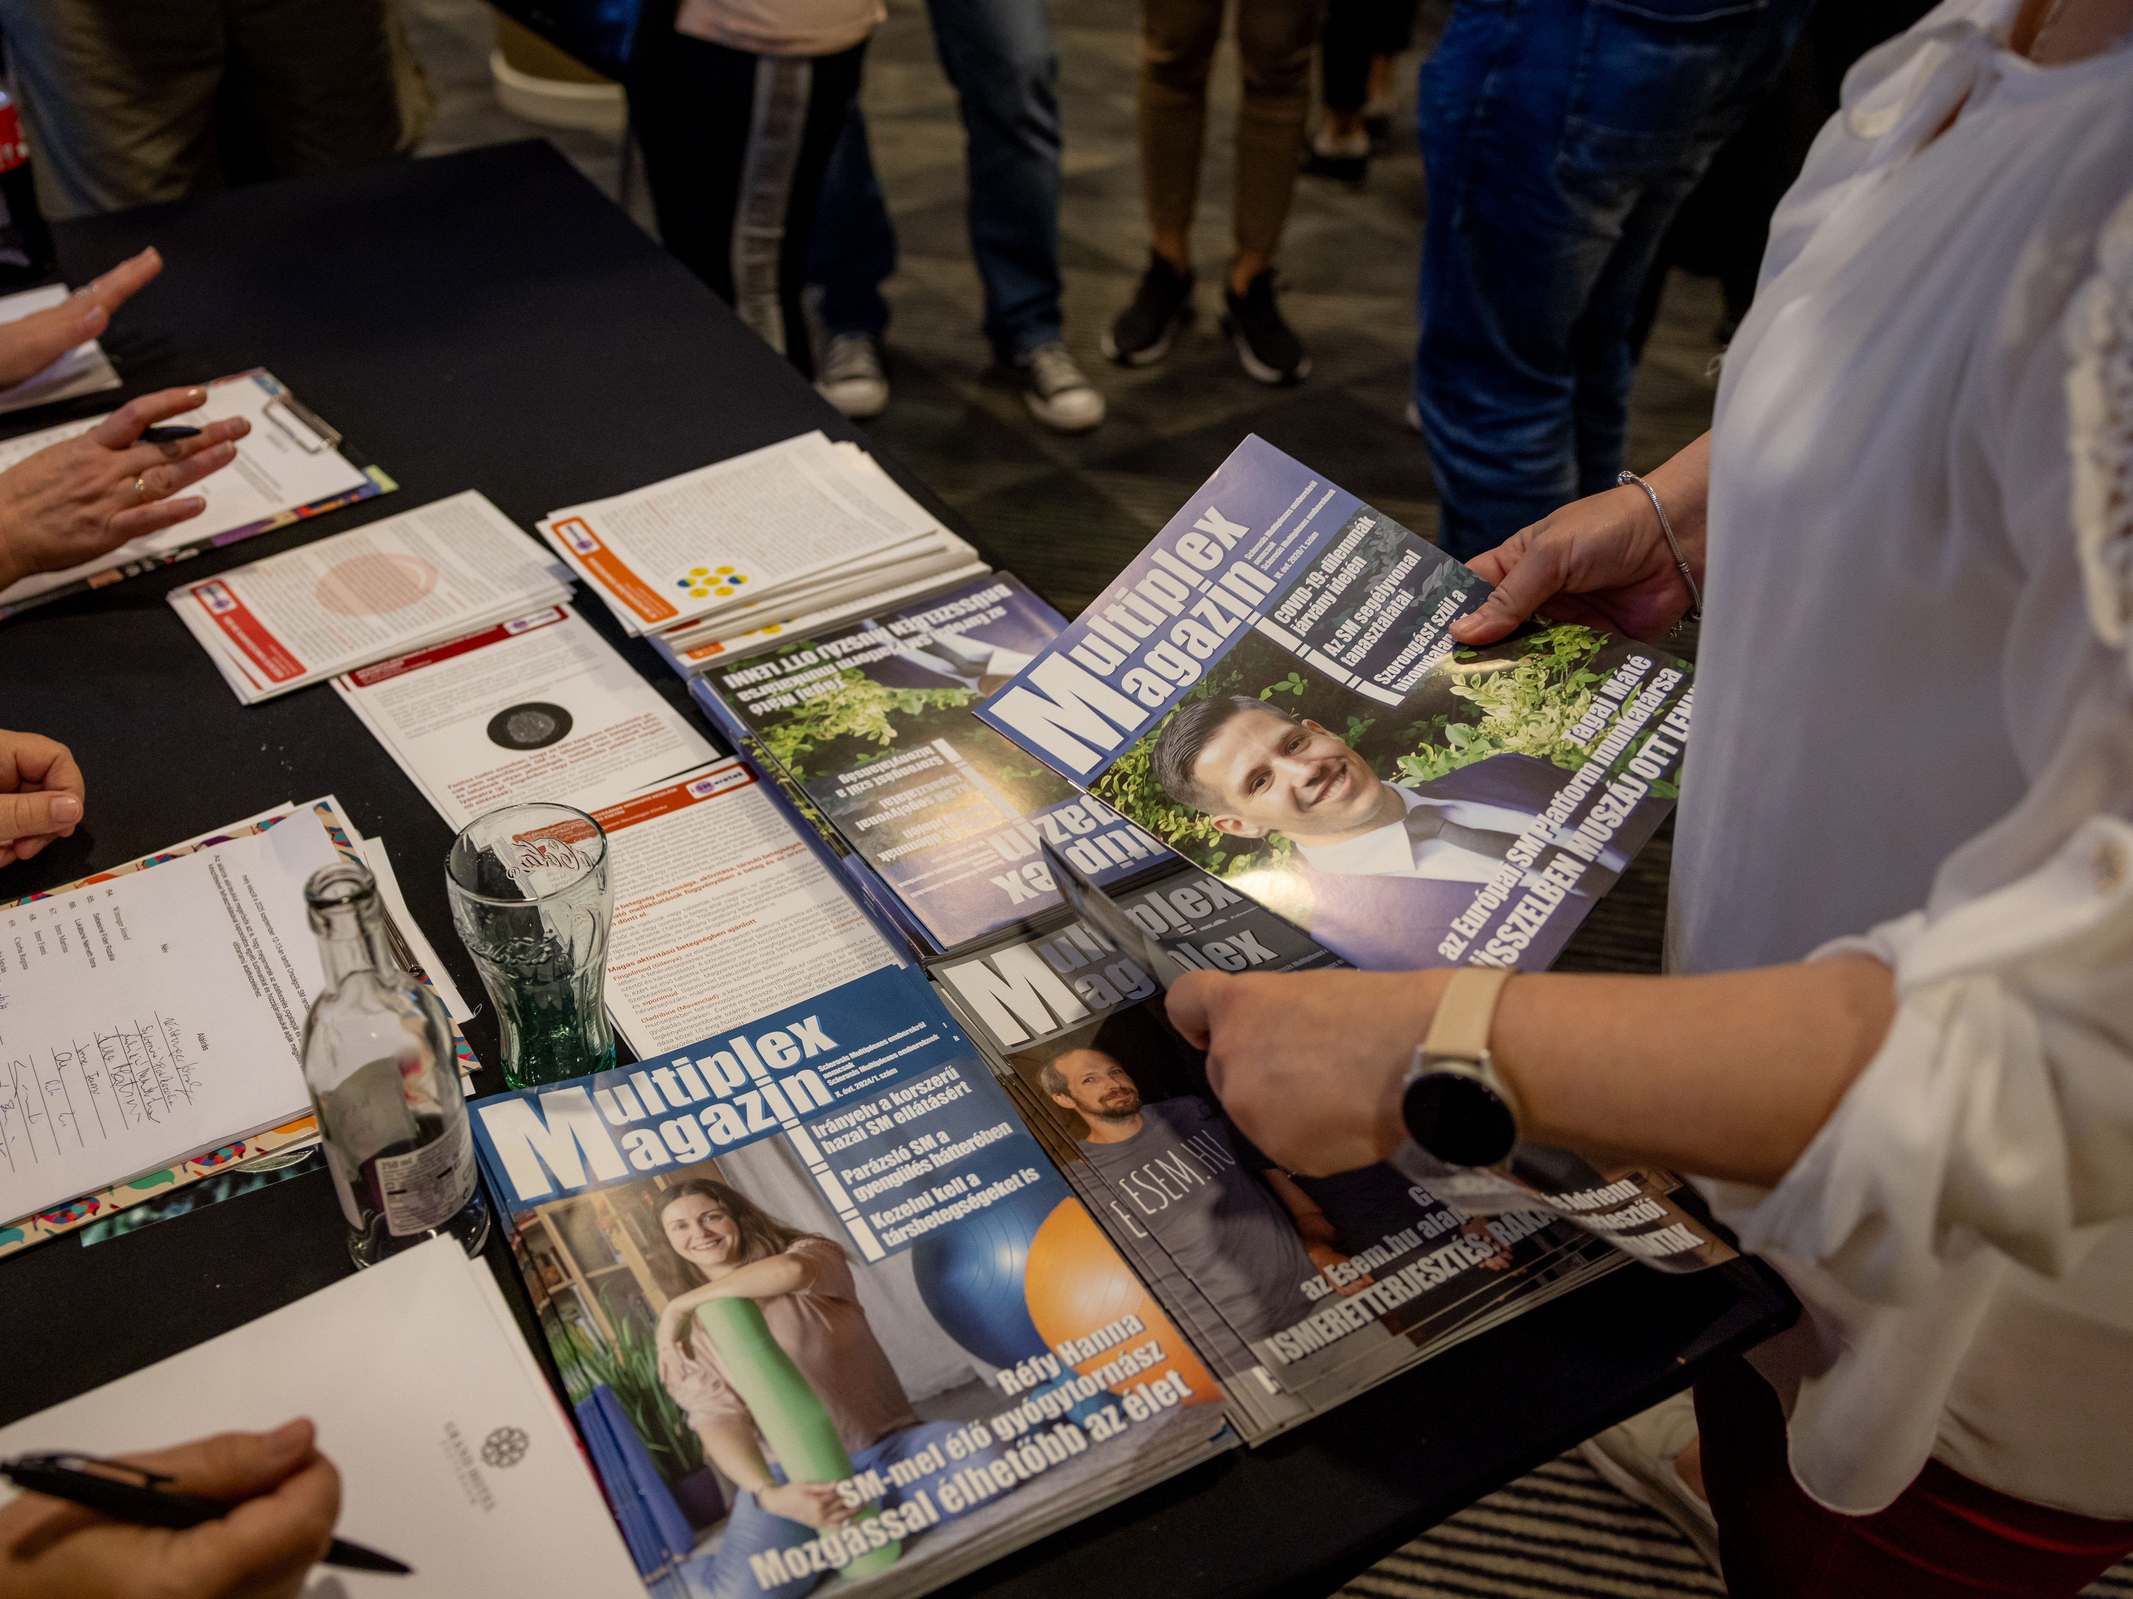
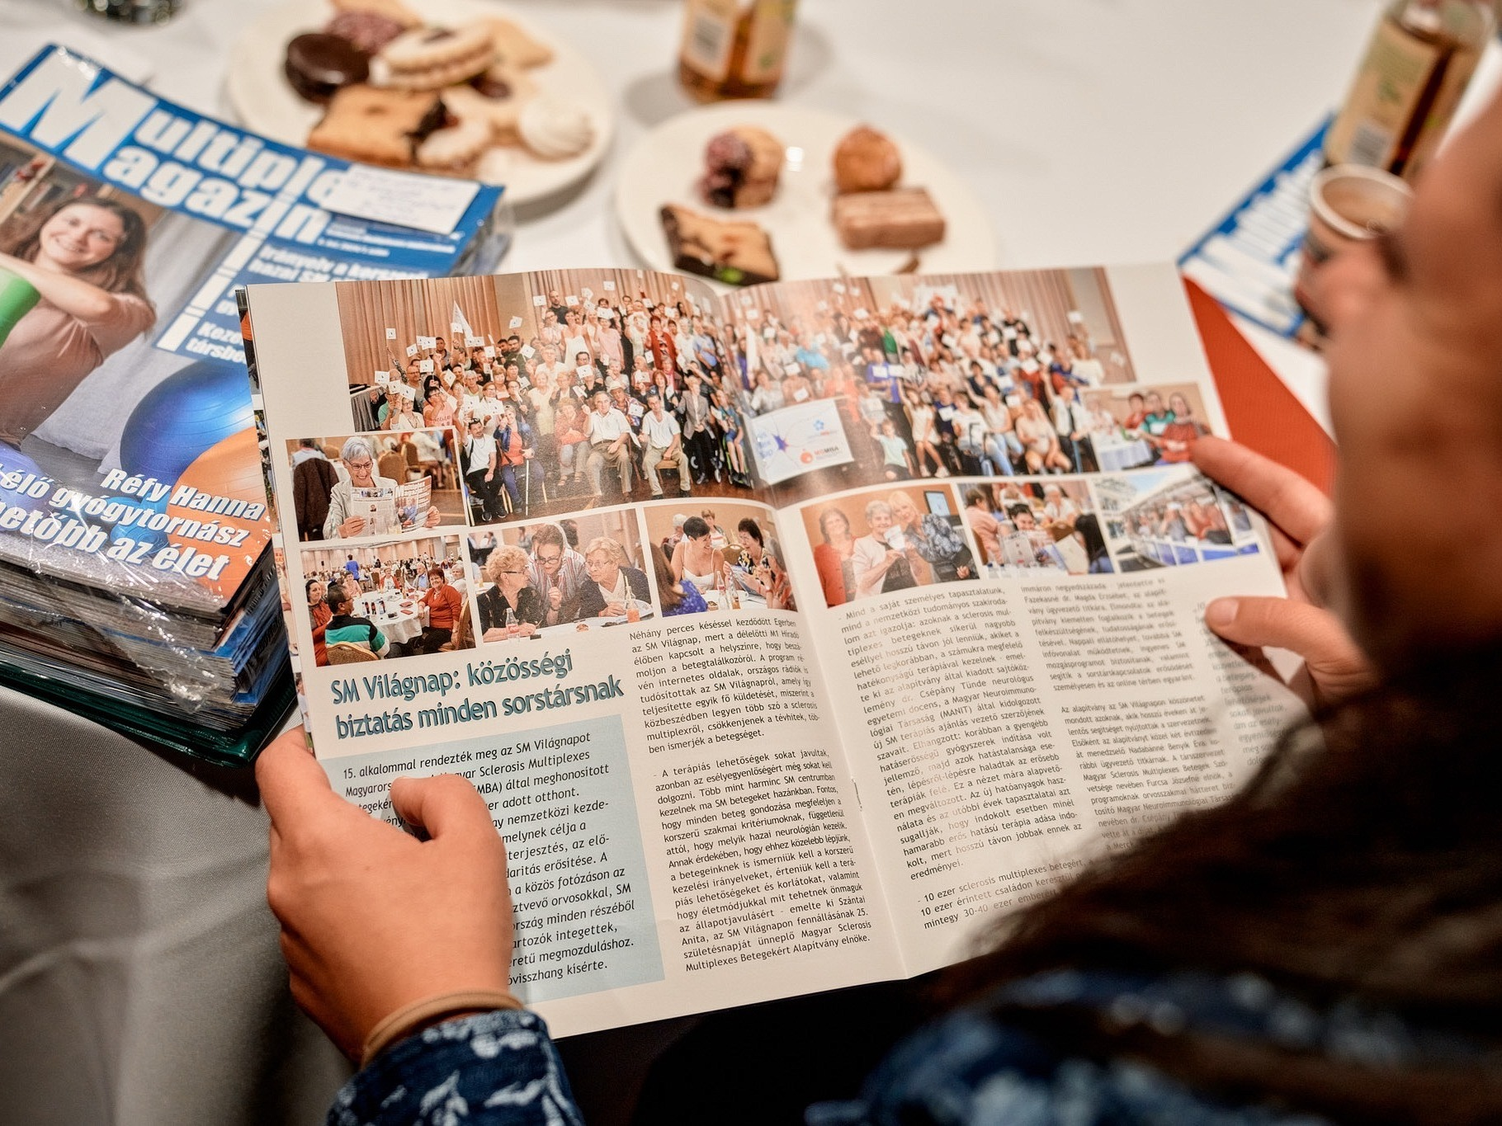
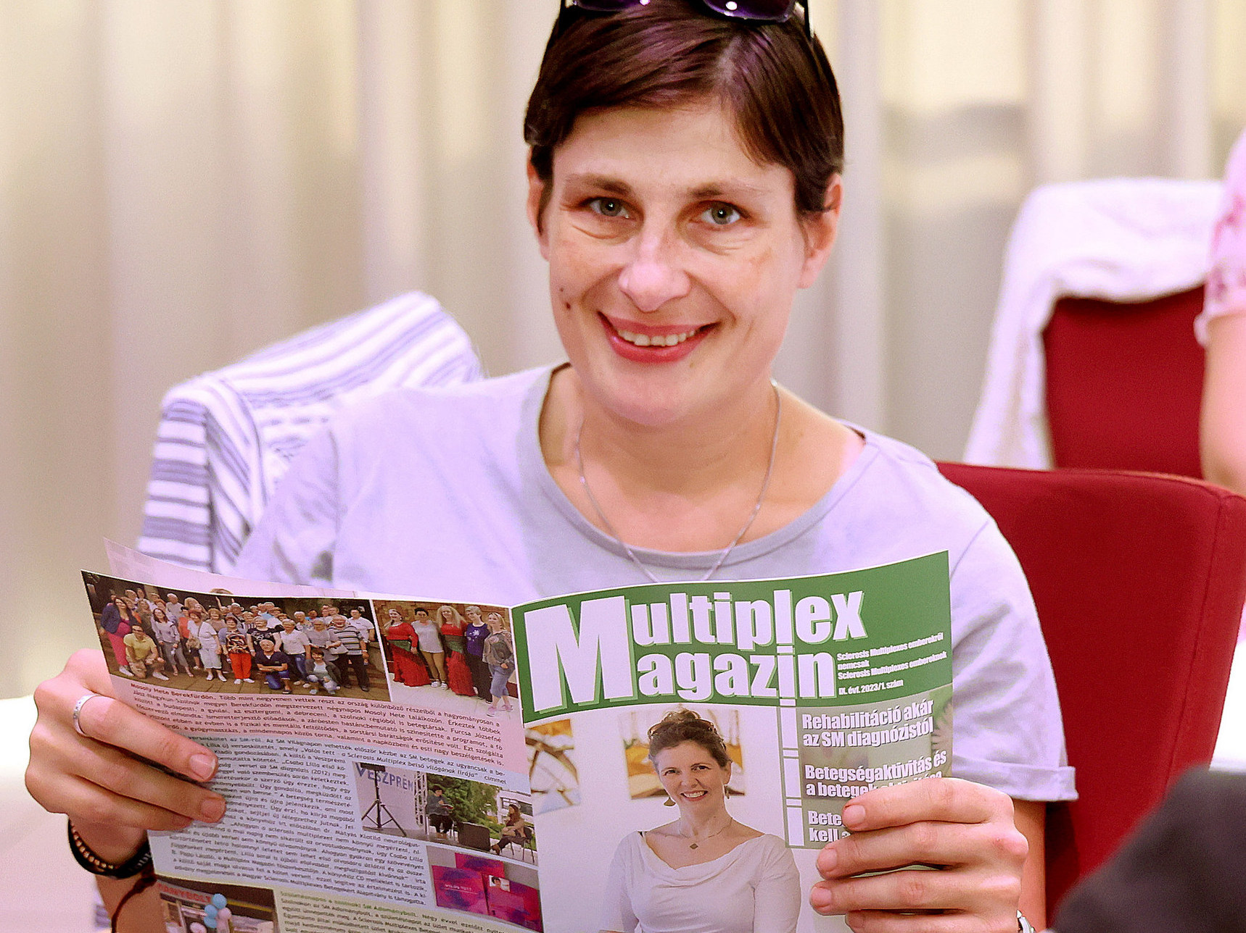
Multiplex Magazin a felelős betegtájékoztatásért
A BMSM az országos Multiplex Magazin felelős kiadója
Hiteles, közérthető egészségkommunikáció
Betegedukáció és szemléletformálás

Slide 12
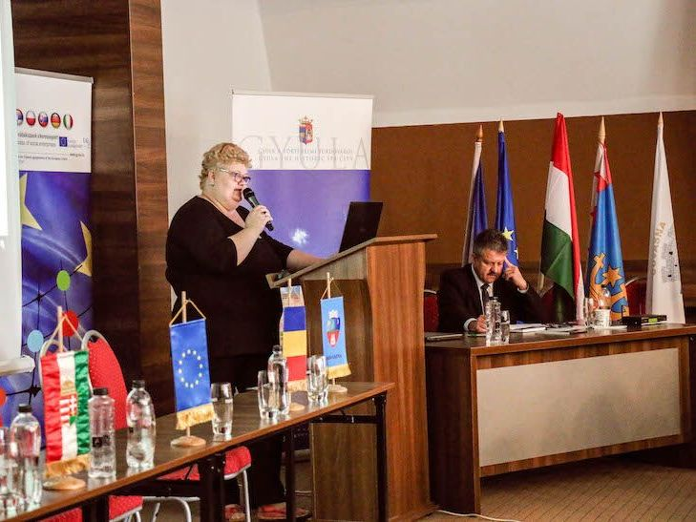
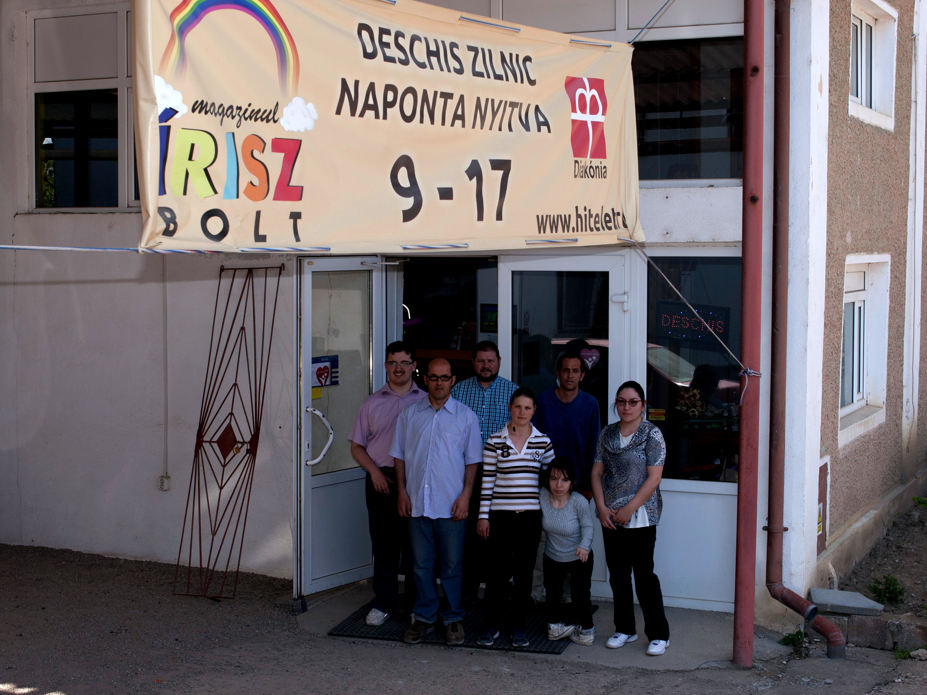
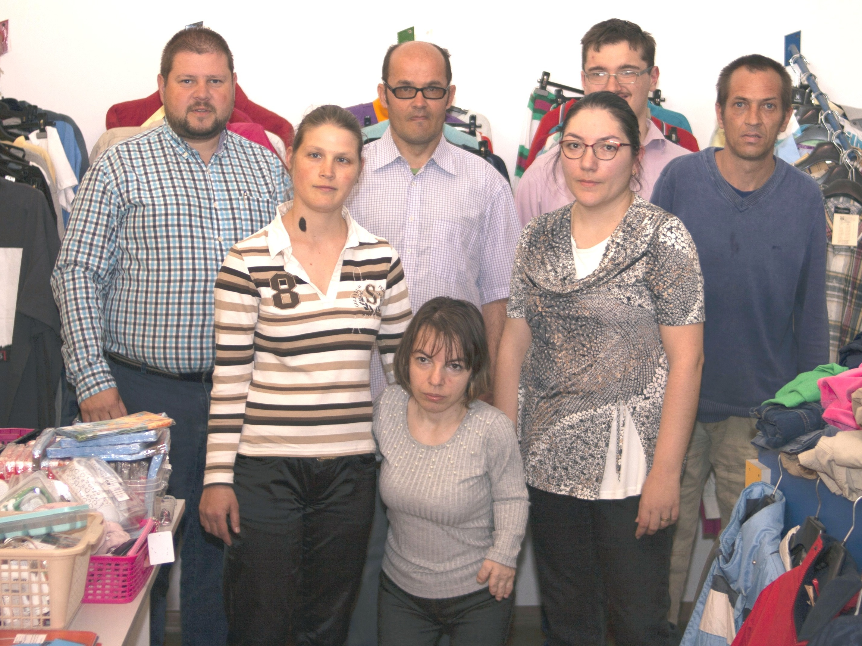
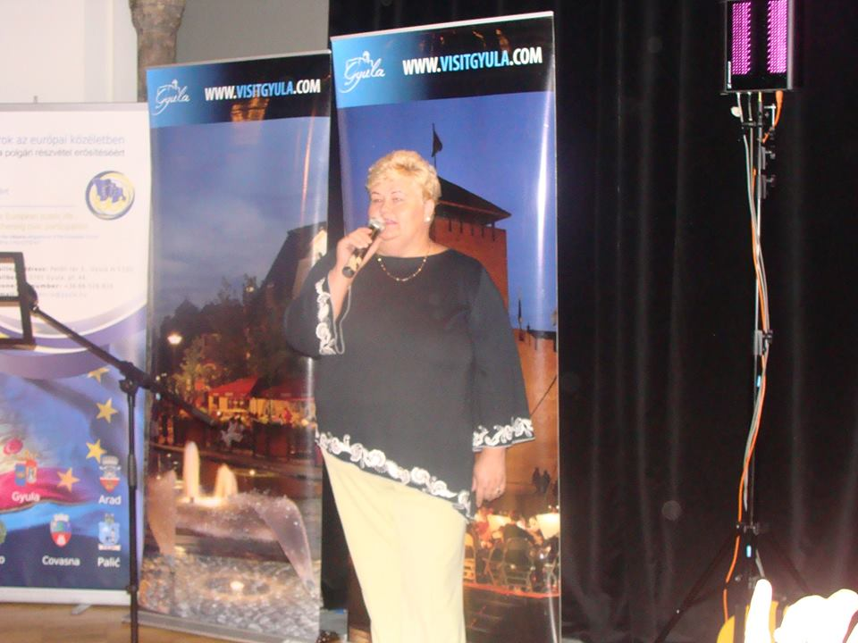
Nemzetközi kapcsolatok
Testvértelepülési és nemzetközi civil együttműködések
Konferenciarészvétel, jó gyakorlatok megosztása
Kapcsolatépítés, tapasztalatcsere, inspiráció

Slide 13
Köszönöm figyelmüket!
Szabó Marianna
hszmariann@gmail.com
0670 409 5991
Békés Megyei Sclerosis Multiplexes Emberek Közhasznú Szervezete
www.bekesmegyeisclerosis.hu
Dél-alföldi Wellness Egyesület
www.aktivdelalfold.hu

